Slide 1

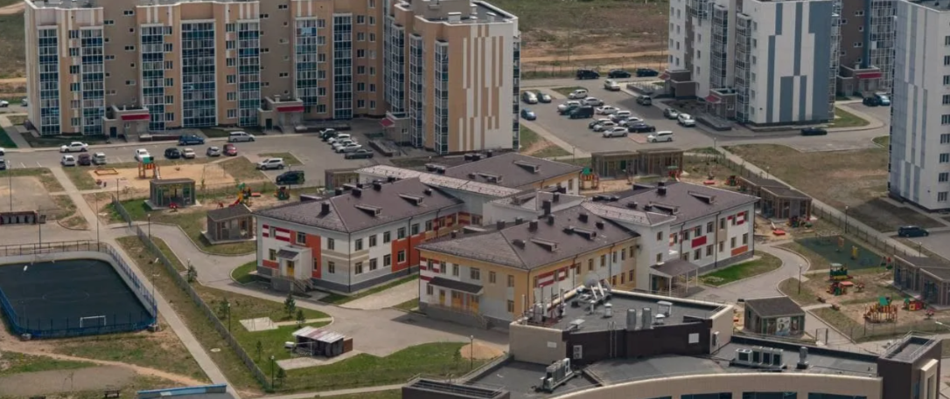

Амурская область
поместить герб области
ИНВЕСТИЦИОННЫЙ ПРОФИЛЬ
ЗАТО Циолковский
https://admciol.amurobl.ru/

Slide 2
Амурская область
поместить герб области
преимущества 03
общая харакетристика 04
социально-экономические показатели 05
доходы населения 06
ресурсная база 07
социальная инфраструктура 08
качество жизни 09
туризм 11
позиция предпринимателей 14
ТОП-действия администрации 22
SWOT-анализ МО 13
организационные проблемы 14
механизмы реализации инвестиционного профиля 15
свободные инвестиционные площадки 16
меры господдержки 17
предложение по корректировке мер поддержки 18
контакты 19
приложения 21
ИНВЕСТИЦИОННЫЙ ПРОФИЛЬ
ЗАТО Циолковский
ИНВЕСТИЦИОННЫЙ ПРОФИЛЬ ЗАТО Циолковский
https://admciol.amurobl.ru/

Slide 3







преимущества
ПРЕИМУЩЕСТВА
ГОРОДСКОГО ОКРУГА Г. Циолковский
Точка роста передовой высокотехнологической промышленности, научно-образовательного инновационного потенциала
Мультимодальный транспортный узел: ЗабЖД, Фед. а/д «Амур-297»
БЛИЗОСТЬ
К АДМИНИСТРАТИВНОМУ ЦЕНТРУ
Инфраструктура областного
центра и соседство с Китаем
Космический туризм
Повышенный уровень безопасности
Центр подготовки элитных специалистов для космической отрасли
СВОБОДНЫЕ ИНВЕСТИЦИОННЫЕ ПЛОЩАДКИ
9 greenfield'oв
ИНВЕСТИЦИОННЫЙ ПРОФИЛЬ ЗАТО Циолковский
https://admciol.amurobl.ru/

Slide 4

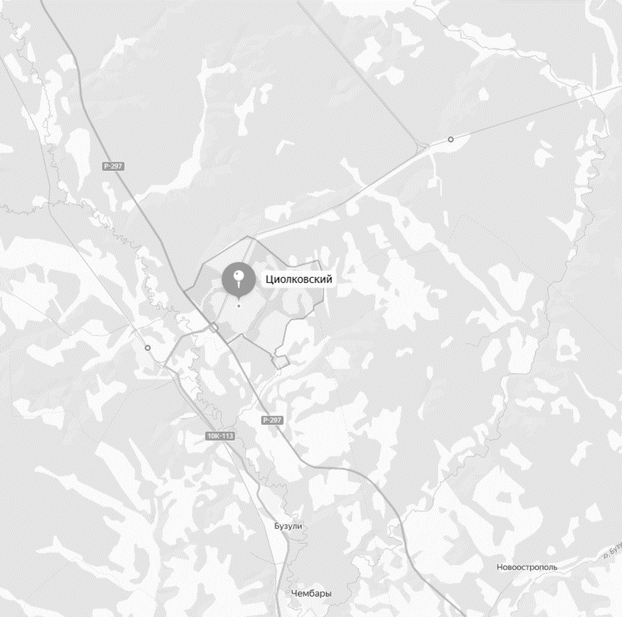









общая характеристика
ОБЩАЯ ХАРАКТЕРИСТИКА
ГОРОДСКОГО ОКРУГА Г. Циолковский
8,7
тыс. чел
население г Циолковский, 2023 г.
60,6 км²
Логистические коридоры
площадь ГО
172 км город Благовещенск,
международный автомобильный
мост
Циолковский
3,8 км.
10 мин.
транспортная доступность округа
Воздушный транспорт
150 км аэропорт Игнатьево
железнодорожный транспорт
автотранспорт
Ст. Ледяная 3,8 км от Циолковского
Р297 «Амур»
(бывшая М58)
Р-297
Железная дорога
Транссибирская магистраль
Чита ➝ Циолковский ➝ Хабаровск
ИНВЕСТИЦИОННЫЙ ПРОФИЛЬ ЗАТО Циолковский
https://admciol.amurobl.ru/

Slide 5
социально-экономические показатели
СОЦИАЛЬНО-ЭКОНОМИЧЕСКИЕ ПОКАЗАТЕЛИ
ГОРОДСКОГО ОКРУГА Г. Циолковский
объем инвестиций
в основной капитал млрд руб.
0,017
0,3
0,9
средний размер пенсии
руб.
15 740
19 308
18 294
Ввод жилья
Кв. метров
0,00
152
17,613
средняя заработная плата
работников крупных и средних
организаций
руб.
общий фонд оплаты труда по полному кругу организация
млрд руб.
8,6
10,6
13,2
73 012
70 583
83 415
2021
2022
2023 год
ИНВЕСТИЦИОННЫЙ ПРОФИЛЬ ЗАТО Циолковский
https://admciol.amurobl.ru/

Slide 6
доходы населения
ДОХОДЫ НАСЕЛЕНИЯ
ПОКАЗАТЕЛИ | ЕД. ИЗМ | 2022 ГОД | 2023 ГОД
среднемесячная заработная плата работников крупных, средних и некоммерческих организаций | руб. | 73 012 | 83 415
 | % | 110,8* | 114,2*
среднемесячная заработная плата по (Амурской области) | руб. | 65 849 | 72 994
реальная заработная плата по (Амурской области) | руб. | 59579,4 | 64567,7
ИНВЕСТИЦИОННЫЙ ПРОФИЛЬ ЗАТО Циолковский
https://admciol.amurobl.ru/

Slide 7







ресурсная база
РЕСУРСНАЯ БАЗА
КЛИМАТ
МЕСТОРОЖДЕНИЯ И ПРОЯВЛЕНИЯ
континентальный с муссонными чертами
минерально-сырьевые ресурсы
месторождения бурого угля, огнеупорных глин, формовочных песков
месторождение подземных вод
средняя температура:
в январе -25℃, в июле + 20℃
вода используется в пищевой
промышленности
может быть использован как строительный материал
ЛЕСА И ПОЧВЫ
ЗЕМЛИ
Площадь
хвойные породы
почвы
город — 60,6 км²
ЗАТО — 1181,65 км²
спелые породы
преобладают луговые почвы с высоким содержание гумуса – 5-12 %
ИНВЕСТИЦИОННЫЙ ПРОФИЛЬ ЗАТО Циолковский
https://admciol.amurobl.ru/

Slide 8




социальная инфраструктура
СОЦИАЛЬНАЯ ИНФРАСТРУКТУРА
ОБРАЗОВАНИЕ
ЗДРАВОХРАНЕНИЕ
СПОРТ
КУЛЬТУРА И ИСКУССТВО
1 учреждение
348 учащихся
20
стационарных
коек
1
спортзал
1
клубное учреждение
дошкольного образования
2 учреждения
640 учащихся
2 библиотеки
1
амбулаторно-поликлиническое учреждение
1
бассейн
доп.
образования
1 учреждение
889 учащихся
1
музей
школьного образования
1
стационарное учреждение
17
плоских спортивных
сооружений
7 памятников
2
туристических маршрута
ИНВЕСТИЦИОННЫЙ ПРОФИЛЬ ЗАТО Циолковский
https://admciol.amurobl.ru/

Slide 9






качество жизни
КАЧЕСТВО ЖИЗНИ
214/360
баллов
условно комфортный климат
l99 — средний балл по городам НО
42/60
балла
43/60
баллов
жилье и прилегающие пространства
улично-дорожная сеть
Циолковский
43/60
балла
37/60
баллов
озелененные пространства
общегородское пространство
20/60
балла
29/60
балла
социально-досуговая инфраструктура
общественно-деловая инфраструктура
ИНВЕСТИЦИОННЫЙ ПРОФИЛЬ ЗАТО Циолковский
https://admciol.amurobl.ru/

Slide 10
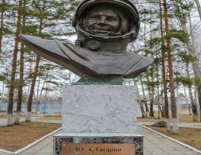
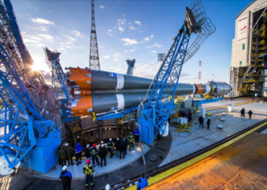

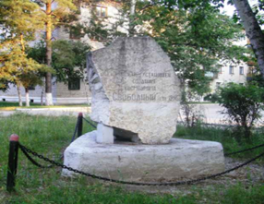
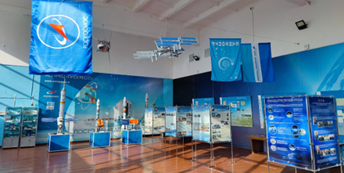

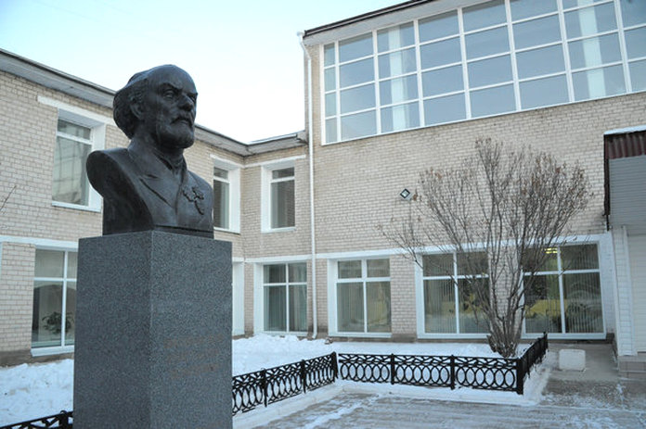
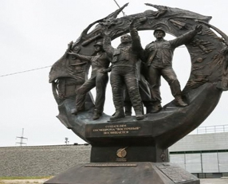

туризм
ДОСТОПРИМЕЧАТЕЛЬНОСТИ ГОРОДА
1028
человек
посетило музей в 2023 г.
Бюст Ю. А. Гагарина
Космодром Восточный
331
экскурсия
проведена в 2023 г.
Первый камень
космодрома
Восточный
Музей Космодрома Восточный
4 668
человек
Камень в честь закладки космодрома Восточный
обслужено экскурсиями
география туристов
Москва
Благовещенск
Свободный
Санкт-Петербург
Бюст К.Э. Циолковского
Памятник Строителям Космодрома
ИНВЕСТИЦИОННЫЙ ПРОФИЛЬ ЗАТО Циолковский
https://admciol.amurobl.ru/

Slide 11
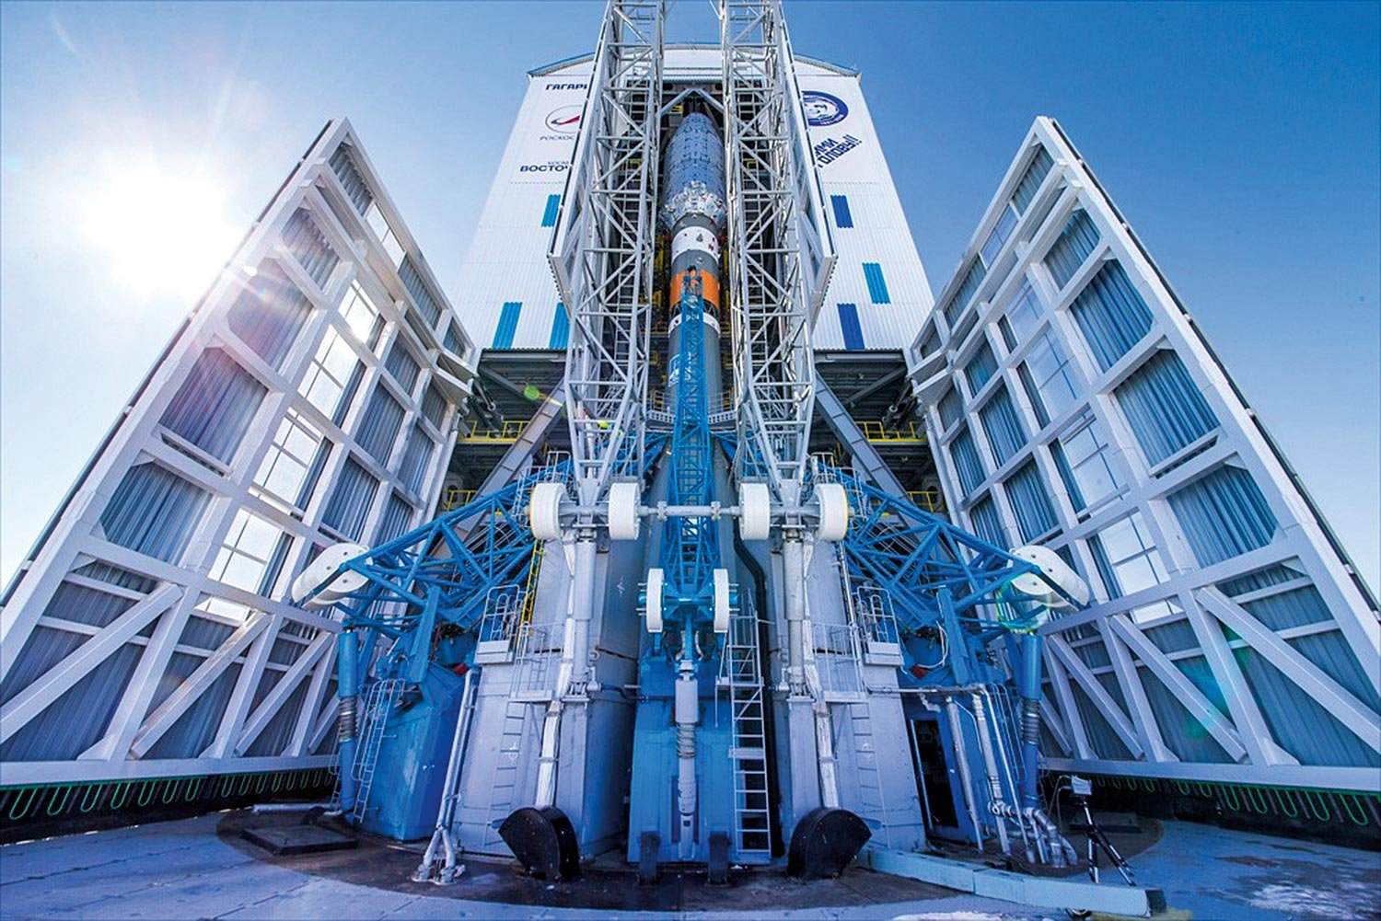
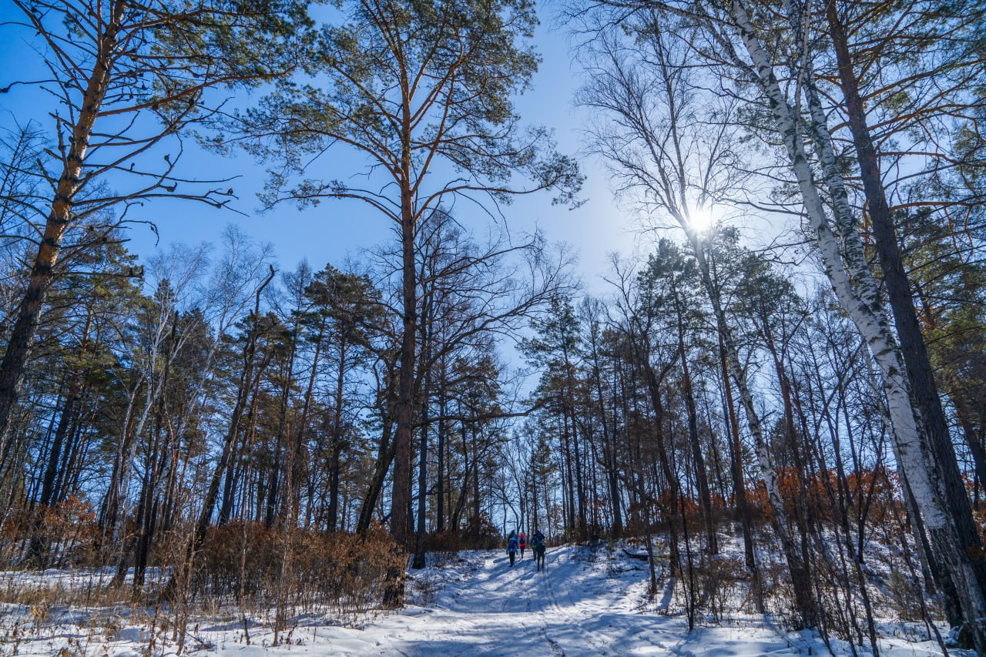
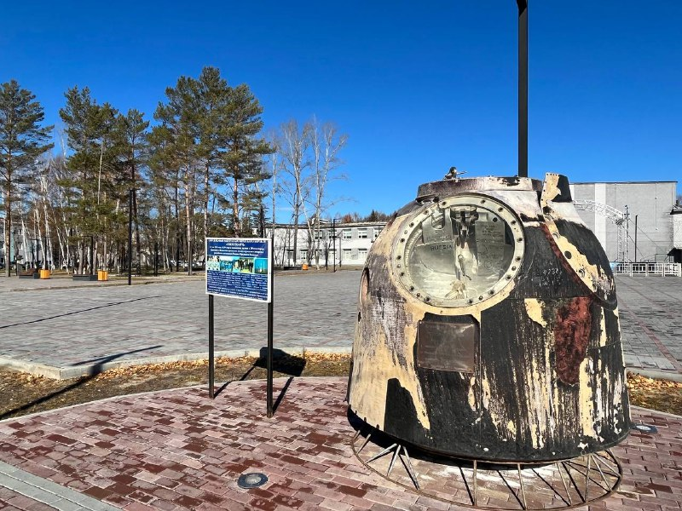
туризм
ТУРИЗМ
ТУРИСТИЧЕСКИЕ МАРШРУТЫ
ТУРИСТИЧЕСКИЕ
ПЕШЕХОДНЫЕ И АВТОМОБИЛЬНЫЕ МАРШРУТЫ
Автобусная экскурсия
«Космодром Восточный»
Пешеходная экскурсия
«Звездная тропа здоровья»
Пешеходная экскурсия
капсула «Союз ТМА-07М»
ИНВЕСТИЦИОННЫЙ ПРОФИЛЬ ЗАТО Циолковский
https://admciol.amurobl.ru/

Slide 12
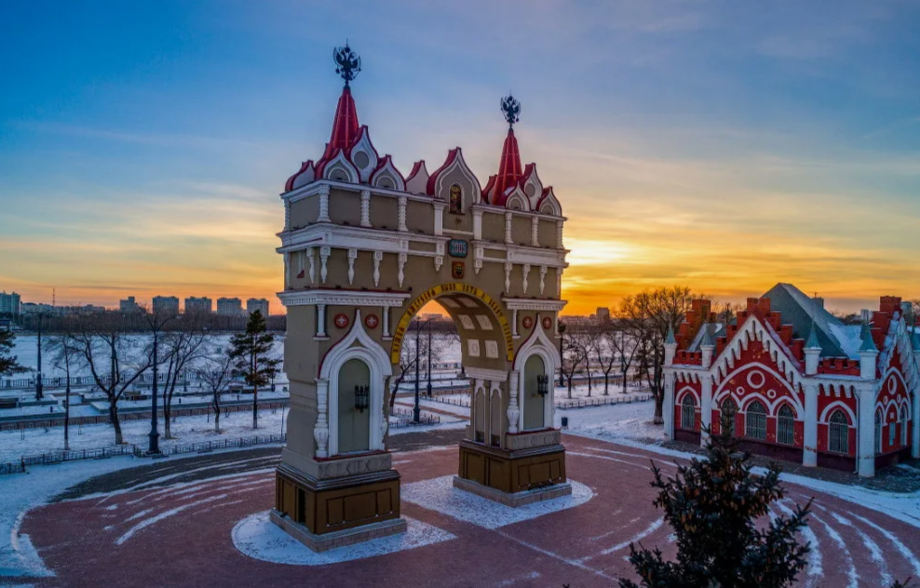
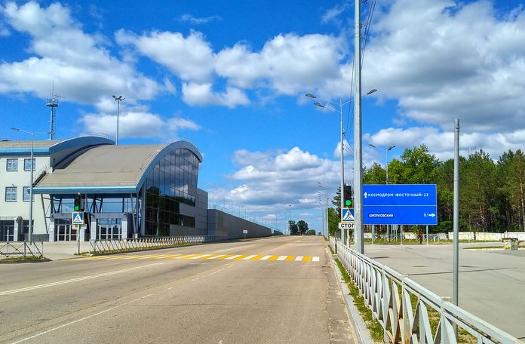
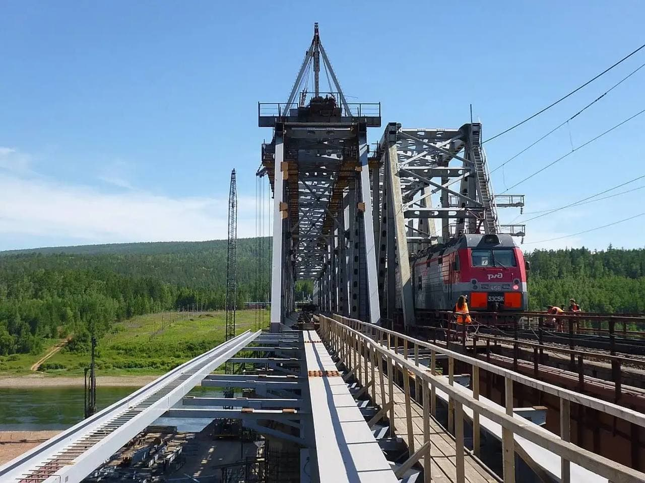
туризм
ТУРИЗМ
ЗНАКОВЫЕ СОБЫТИЯ
165 ЛЕТ
СО ДНЯ
ОБРАЗОВАНИЯ
АМУРСКОЙ
ОБЛАСТИ
65 летние
города Циолковский
в 2026 году
ПЛАНИРУЕТСЯ
Строительство комплекса
зданий медико-санитарной
части 2 очереди;
Проведение масштабных праздничных мероприятий для жителей
50 ЛЕТ
БАЙКАЛОАМУРСКОЙ
МАГИСТРАЛИ
*Юбилейные даты 2023 года
ИНВЕСТИЦИОННЫЙ ПРОФИЛЬ ЗАТО Циолковский
https://admciol.amurobl.ru/

Slide 13
SWOT-анализ
SWOT-АНАЛИЗ
СИЛЬНЫЕ СТОРОНЫ
СЛАБЫЕ СТОРОНЫ
Наличие в округе института поддержки бизнеса (Мой бизнес)
Низкий уровень безработицы
Развитие космодрома «Восточный», появление нового конкурента на рынке коммерческих запусков космических аппаратов
Низкий уровень преступности
Развитая инженерная инфраструктура
Высокий показатель качества городской среды
Высокая степень озеленения населенного пункта
Выгодное транспортно-логическое расположение
Нехватка квалифицированных кадров, отток кадров в крупные города
Недостаточная привлекательность города для инвестиционной и предпринимательской деятельности внешних инвесторов
Отсутствие благоустроенных пешеходных, велосипедных маршрутов и инфраструктуры для легкой мобильности
Ограничение в обороте земельных участков в связи с правовым статусом ЗАТО, а также ограничения в размещении объектов производственной сферы и реализации инвестиционных проектов
Низкий уровень сервисной инфраструктуры
Удаленность города от регионального центра
Отсутствие общественно-деловой и социально-досуговой инфраструктуры, формирующей привлекательность города для высококвалифицированной рабочей силы
ВОЗМОЖНОСТИ
УГРОЗЫ
Развития промышленного туризма на крупные предприятия МО
Создание новых туристических троп/маршрутов
Комплексное развитие научно-образовательного комплекса, направленное на формирование высокотехнического предпринимательства и сохранение высококвалифицированных кадров
Создание условий для возникновения новых и развития имеющихся общественных пространств и сервисной инфраструктуры
Модернизация транспортной инфраструктуры
Наличие свободных мощностей медицинских организаций, высокая обеспеченность населения услугами скорой медицинской помощи
Усиление позиционирования ЗАТО «Циолковский» как центра космической деятельности России
Конкуренция за инвесторов и инвестиционные проекты
Отсутствие пунктов мониторинга качества воздуха
Высокая степень износа существующих объектов и сетей инженерной инфраструктуры
Конкуренция с туристическими развитыми соседними районами
Риск возникновения дефицита мест в дошкольных учреждениях, в случае роста численности населения
ИНВЕСТИЦИОННЫЙ ПРОФИЛЬ ЗАТО Циолковский
https://admciol.amurobl.ru/

Slide 14
организационные проблемы
ОРГАНИЗАЦИОННЫЕ ПРОБЛЕМЫ,
ПРЕПЯТСТВУЮЩИЕ РАЗВИТИЮ МО
большой объем бюрократических вопросов при реализации инвестиционного проекта
большой объем бюрократических вопросов при реализации инвестиционного проекта
бюрократические проблемы
высокий износ сетей теплоснабжения, водоснабжения
и водоотведения
инженерная инфраструктура
ключевые направления
технические проблемы
отсутствие эффективной
коммуникации между представителями бизнеса и администрацией МО
в т.ч. необходима регулярная рассылка информации о мерах поддержки со стороны администрации
кадровые проблемы
нехватка рабочих кадров
в т.ч в медицинских учреждениях округа
отток населения
в крупные города
ИНВЕСТИЦИОННЫЙ ПРОФИЛЬ ЗАТО Циолковский
https://admciol.amurobl.ru/

Slide 15
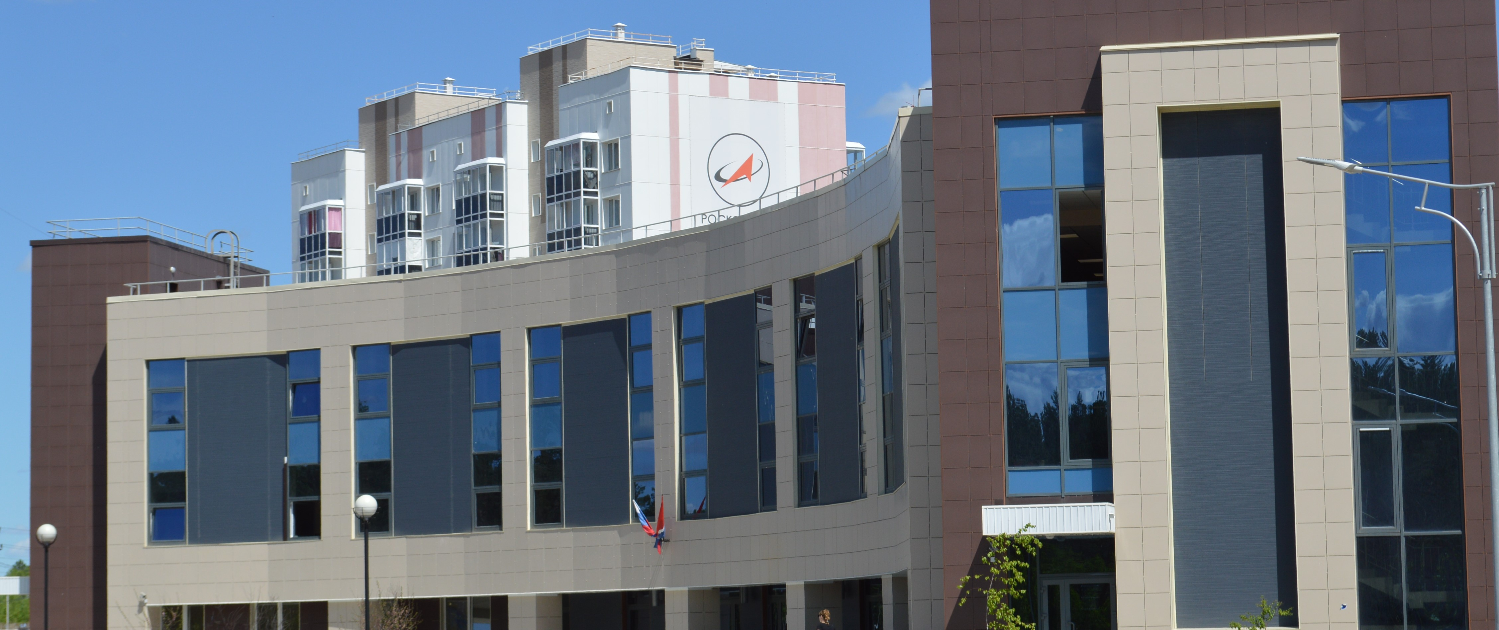
МЕХАНИЗМЫ РЕАЛИЗАЦИИ ИНВЕСТИЦИОННОГО ПРОФИЛЯ
ИНВЕСТИЦИОННЫЙ ПРОФИЛЬ ЗАТО Циолковский
https://admciol.amurobl.ru/

Slide 16
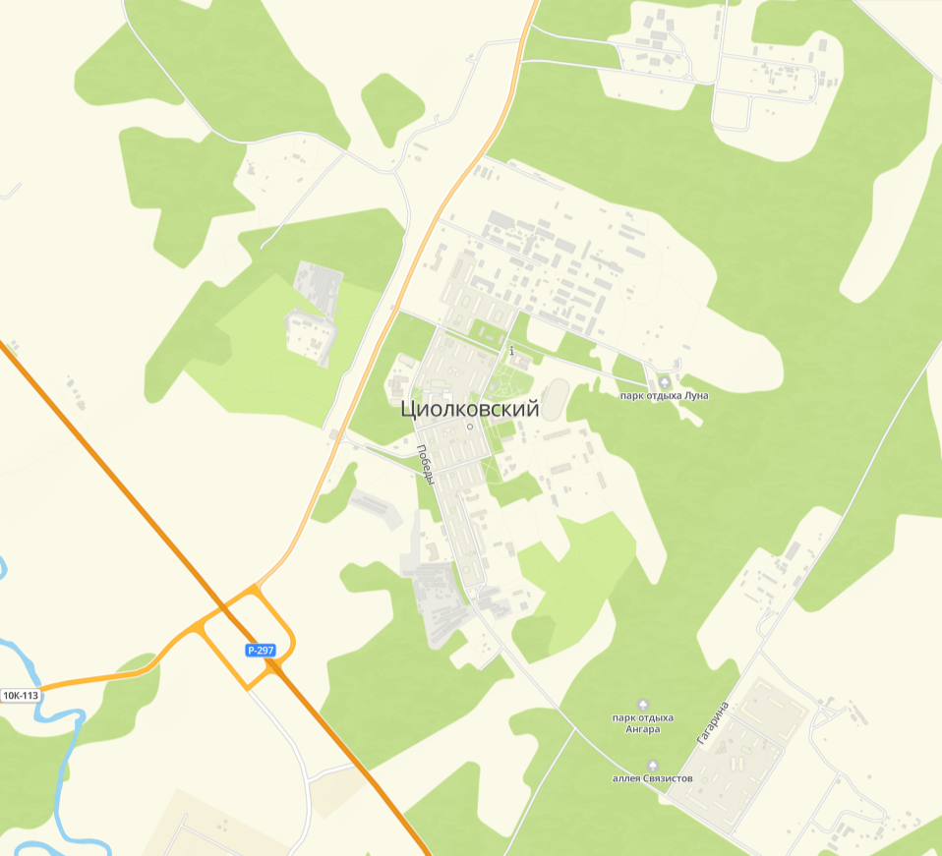

свободные инвестиционные площадки
СВОБОДНЫЕ ИНВЕСТИЦИОННЫЕ ПЛОЩАДКИ
2
3
6
7
8
9
5
ИНВЕСТИЦИОННЫХ ПЛОЩАДОК
5
Greenfield ов
ЗАТО Циолковский
4
1
5
Ознакомиться с подробной информацией о площадках, точках подключения, ресурсных мощностях, транспортной и инженерной инфраструктуре можно на сайте администрации ЗАТО Циолковский (https://admciol.amurobl.ru/pages/ekonomika/investoru/ )
…
количество свободных инвестиционных площадок
Ознакомиться с реестром муниципального имущества в округе можно на сайте администрации ЗАТО Циолковский (https://admciol.amurobl.ru/pages/dokument/otdel-po-upravleniyu-imushchestvom/reestr-imushchestva/ )
ИНВЕСТИЦИОННЫЙ ПРОФИЛЬ ЗАТО Циолковский
https://admciol.amurobl.ru/

Slide 17










меры господдержки
МЕРЫ ГОСУДАРСТВЕННОЙ ПОДДЕРЖКИ
МОЙ БИЗНЕС 28
Амурская область
АНО «АГЕНТСТВО АМУРСКОЙ
ОБЛАСТИ ПО ПРИВЛЕЧЕНИЮ
ИНВЕСТИЦИЙ»
ЦЕНТР ПОДДЕРЖКИ ЭКСПОРТА
АМУРСКОЙ ОБЛАСТИ
ФОНД РАЗВИТИЯ
АМУРСКОЙ ОБЛАСТИ
СОЮЗ «ТОРГОВО-ПРОМЫШЛЕННАЯ
ПАЛАТА АМУРСКОЙ ОБЛАСТИ»
https://business.amurobl.ru/
https://invest.amurobl.ru/
https://amurexport.ru/
https://fond.amurobl.ru/
https://amur.tpprf.ru/
НО «ФОНД СОДЕЙСТВИЯ
КРЕДИТОВАНИЮ СУБЪЕКТОВ
МАЛОГО И СРЕДНЕГО
ПРЕДПРИНИМАТЕЛЬСТВА
АМУРСКОЙ ОБЛАСТИ»
ЦЕНТР КЛАСТЕРНОГО РАЗВИТИЯ
АМУРСКОЙ ОБЛАСТИ (ЦКР)
ЦЕНТР ПОДДЕРЖКИ
ПРЕДПРИНИМАТЕЛЬСТВА (ЦПП)
ЦЕНТР КРЕДИТНОЙ ПОДДЕРЖКИ
ПРЕДПРИНИМАТЕЛЬСТВА
ТУРИСТСКО-ИНФОРМАЦИОННЫЙ
ЦЕНТР АМУРСКОЙ ОБЛАСТИ
https://amurfondgarant.ru/fond/
https://business.amurobl.ru/amurcluster
https://business.amurobl.ru/cpp
https://бизнескредит28.рф/
https://visitamur.ru/
ИНВЕСТИЦИОННЫЙ ПРОФИЛЬ ЗАТО Циолковский
https://admciol.amurobl.ru/

Slide 18





предложения по корректировке
ПРЕДЛОЖЕНИЯ ПО КОРРЕКТИРОВКЕ МЕР ФИНАНСОВОЙ И ОРГАНИЗАЦИОННОЙ ПОДДЕРЖКИ ПРОЕКТОВ
АКТИВНАЯ ИНФОРМАЦИОННАЯ И КОНСУЛЬТАЦИОННАЯ ПОДДЕРЖКА ПРЕДПРИНИМАТЕЛЕЙ
УМЕНЬШЕНИЕ КОЛИЧЕСТВА
И СРОКОВ ПРОЦЕДУР,
НЕОБХОДИМЫХ
ДЛЯ ПОЛУЧЕНИЯ
ИНВЕСТИЦИОННОЙ
ПЛОЩАДКИ
СОЗДАНИЕ ПРОЕКТНОГО
ОФИСА, КОТОРЫЙ БУДЕТ
ЗАНИМАТЬСЯ ОЦЕНКОЙ И ПРОРАБОТКОЙ
ИНВЕСТИЦИОННЫХ
ПРОЕКТОВ
УМЕНЬШЕНИЕ КОЛИЧЕСТВА БЮРОКРАТИЧЕСКИХ ПРОЦЕДУР ДЛЯ ПОЛУЧЕНИЯ МЕР ПОДДЕРЖКИ
ПЕРЕНОС ПРОЦЕДУР В ЭЛЕКТРОННЫЙ ВИД ДЛЯ СОКРАЩЕНИЯ ВРЕМЕННЫХ ИЗДЕРЖЕК
СНИЖЕНИЕ НАЛОГОВЫХ СТАВОК ДЛЯ МСП
ИНВЕСТИЦИОННЫЙ ПРОФИЛЬ ЗАТО Циолковский
https://admciol.amurobl.ru/

Slide 19




контакты
КОНТАКТЫ
АППАРАТ ГУБЕРНАТОРА АМУРСКОЙ ОБЛАСТИ И
ПРАВИТЕЛЬСТВА АМУРСКОЙ ОБЛАСТИ
РУКОВОДИТЕЛЬ ИНВЕСТИЦИОННОЙ
КОМАНДЫ АМУРСКОЙ ОБЛАСТИ
+7(4162)596-002
+7(4162)376-251 (факс)
675023, Амурская область,
город Благовещенск,
улица Ленина, 135
+ 7(4162)596-002
+ 7(4162)221-002
ОРЛОВ ВАСИЛИЙ
АЛЕКСАНДРОВИЧ
invest.amurobl@mail.ru
Губернатор Амурской области
mail@amurobl.ru
АНО «АГЕНТСТВО АМУРСКОЙ ОБЛАСТИ ПО
ПРИВЛЕЧЕНИЮ ИНВЕСТИЦИЙ»
РУКОВОДИТЕЛЬ АНО «АГЕНТСТВО АМУРСКОЙ
ОБЛАСТИ ПО ПРИВЛЕЧЕНИЮ ИНВЕСТИЦИЙ
675004, Амурская область,
город Благовещенск,
улица Амурская, 38
+ 7(4162)772-608
+ 7(4162)772-609
ТЕМЧЕНКО ОЛЬГА
ГЕННАДЬЕВНА
+7(4162)772-608
invest.amurobl@mail.ru
Директор
temchenko@invest.amurobl.ru
АДМИНИСТРАЦИЯ ЗАТО ЦИОЛКОВСКИЙ
ИНВЕСТИЦИОННЫЙ УПОЛНОМОЧЕННЫЙ
ЗАБОЛОЦКАЯ ОЛЬГА ВЯЧЕСЛАВОВНА
+7 (41643) 35-115
+7-924-140-53-00
676470, Амурская область,
ЗАТО Циолковский,
улица Гагарина, 6
+7 (41643)35-100
Начальник Финансово-экономического управления администрации ЗАТО Циолковский
tsiolkovsky.zato@yandex.ru
finnzato@mail.ru
ИНВЕСТИЦИОННЫЙ ПРОФИЛЬ ЗАТО Циолковский
https://admciol.amurobl.ru/

Slide 20
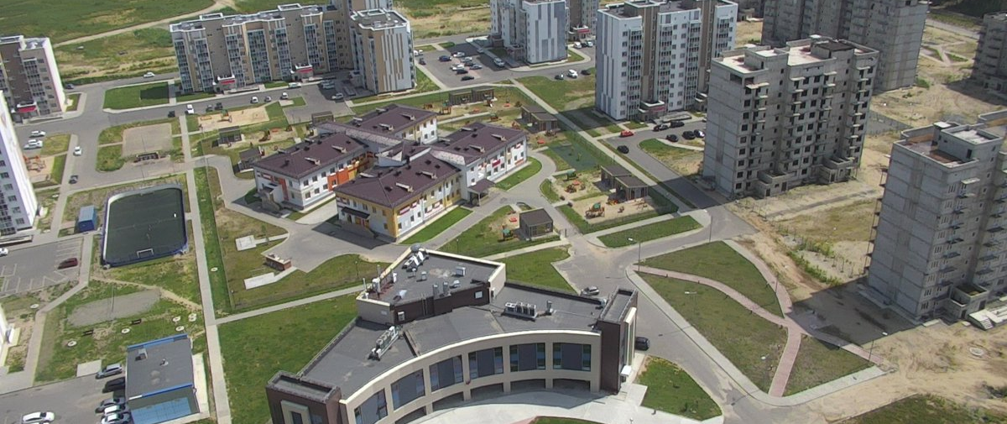
ПРИЛОЖЕНИЯ
ИНВЕСТИЦИОННЫЙ ПРОФИЛЬ ЗАТО Циолковский
https://admciol.amurobl.ru/

Slide 21


приложение
ПРИЛОЖЕНИЕ
НОРМАТИВНО-ПРАВОВЫЕ АКТЫ
ПЕРЕЧЕНЬ НОРМАТИВНО-ПРАВОВЫХ АКТОВ,
НАПРАВЛЕННЫХ НА ОБЕСПЕЧЕНИЕ ПРАВ И ИНТЕРЕСОВ ХОЗЯЙСТВУЮЩХ СУБЪЕКТОВ И ИНВЕСТОРОВ
Приказы Министерства строительства и архитектуры Амурской области
Распоряжение от 06.06.2024 № 172 "О назначении инвестиционного уполномоченного"
Постановление от 23.05.2023 № 448 "Об утверждении Порядка заключения соглашений о защите и поощрении капиталовложений со стороны администрации муниципального образования ЗАТО Циолковский"
Постановление от 29 ноября 2023 года № 1044 «Об утверждении алгоритма действий инвестора по обеспечению доступа к дорожной инфраструктуре путем строительства или реконструкции пересечений и (или) примыканий к автомобильным дорогам»
Постановление от 10.06.2024 № 466 «О внесении изменений в постановление №1053 от 24.12.2019 «О создании Совета по развитию субъектов МСП»
Решение Думы ЗАТО Циолковский от 20.08.2024. № 19 «Об утверждении ключевых показателей эффективности деятельности главы ЗАТО Циолковский и инвестиционного уполномоченного по сопровождению инвестиционных проектов ЗАТО Циолковский»
Постановление 490 от 27.09.2017 "Об утверждении порядка заключения специального инвестиционного контракта в муниципальном образовании ЗАТО Циолковский"
Постановление от 24.12.2019 № 1053 «О внесении изменений в постановление администрации от 12 ноября 2015 года № 600 «О создании Совета по развитию малого и среднего предпринимательства при Администрации ЗАТО Углегорск»
ИНВЕСТИЦИОННЫЙ ПРОФИЛЬ ЗАТО Циолковский
https://admciol.amurobl.ru/

Slide 22
приложение
ПРИЛОЖЕНИЕ
НОРМАТИВНО-ПРАВОВЫЕ АКТЫ
ПЕРЕЧЕНЬ НОРМАТИВНО-ПРАВОВЫХ АКТОВ,
НАПРАВЛЕННЫХ НА ОБЕСПЕЧЕНИЕ ПРАВ И ИНТЕРЕСОВ ХОЗЯЙСТВУЮЩХ СУБЪЕКТОВ И ИНВЕСТОРОВ
Постановление от 17.05.2019 № 392 «Об утверждении положения и состава комиссии по вопросам финансовой и инвестиционной политики»
Постановление от 13.06.2017 № 218 «Об утверждении положения о муниципально-частном партнерстве в ЗАТО Циолковский»
Постановление от 17.05.2019 № 392 «Об утверждении положения и состава комиссии по вопросам финансовой и инвестиционной политики»
Распоряжение администрации ЗАТО Циолковский от 18.01.2023 № 17 «Об утверждении Стандарта деятельности по обеспечению благоприятного инвестиционного климата на территории ЗАТО Циолковский»
Распоряжение администрации ЗАТО Циолковский от 28.02.2024 № 66 «Об утверждении Стандарта деятельности по обеспечению благоприятного инвестиционного климата на территории ЗАТО Циолковский»
Распоряжение № 421 от 19.12.2023 «Об утверждении перечня инвестиционных площадок»
Постановление от 10.03.2015 № 117 «Об утверждении Регламента взаимодействия администрации ЗАТО Углегорск с инвесторами по вопросам реализации инвестиционных проектов»
Постановление от 01.04.2019 № 244 «О внесении изменений в постановление администрации от 10.03.2015 № 117 «Об утверждении Регламента взаимодействия администрации ЗАТО Углегорск с инвесторами по вопросам реализации инвестиционных проектов»
ИНВЕСТИЦИОННЫЙ ПРОФИЛЬ ЗАТО Циолковский
https://admciol.amurobl.ru/

Slide 23
приложение
ПРИЛОЖЕНИЕ
«ИНВЕСТИЦИОННЫЕ ПЛОЩАДКИ»
№ | Наименование площадки | Расположение площадки (адрес, удаленность от муниципального образования, от областного центра), удаленность от ж/д и автомобильных дорог, аэропорта | Кадастровый номер площадки, площадь земельного участка в кв.м | Тип площадки (гринфилд, браун-филд) | Наличие инженерной инфраструктуры (водопровод, канализация, линия электропередачи, коммуникации и т.п.) удаленность объектов инфраструктуры (от автомагистрали, от подстанции и т.д.) | Предназначение использования площадки | Условия предоставления аренда/ продажа | Наличие на территории зданий, сооружений (описание объектов, год постройки) | Правовой статус (государственное, муниципальное, частное
1 | 2 | 3 | 4 | 5 | 6 | 7 | 8 | 9 | 10
1 | Инвестиционные площадки туристско-рекреационного типа | Амурская область, г. Циолковский | 28:28:010107:1514 35 500,00 кв.м | гринфилд | Сеть технического водоснабжения, линия электропередачи | Для строительства гостиничного комплекса | аренда | отсутствуют | Муниципальная собственность
2 |  | Амурская область, г. Циолковский | 28:28:010108:8 площадь 708179 кв.м | гринфилд | Отсутствует | Производственная база | аренда | отсутствуют | Муниципальная собственность
3 |  | Амурская область, г.Циолковский (часть территории) | 28:28:010106:3583 площадь 32217 кв.м | гринфилд | Отсутствует | Для нужд МО РФ | аренда | отсутствуют | Муниципальная собственность
4 |  | Амурская область, г. Циолковский | 28:28:010107:1276 площадь 10000 кв.м | гринфилд | Отсутствует | Для строительства автозаправки | аренда | отсутствуют | Неразграниченное право пользования
5 |  | Амурская область, г. Циолковский | 28:28:010107:1216 площадь 54000 кв.м | гринфилд | Отсутствует | Для строительства малоэтажных домов | аренда | отсутствуют | Муниципальная собственность
6 |  | Амурская область, г. Циолковский | 28:28:010106:3235площадь 18 715 кв.м | гринфилд | Отсутствует | Для нужд МО РФ | аренда | отсутствуют | Муниципальная собственность
7 |  | Амурская область, г. Циолковский | 28:28:010106:3200 5 494,00 кв.м | гринфилд | Отсутствует | Для эксплуатации здания, прилегающей территории | аренда | отсутствуют | Муниципальная собственность
8 |  | Амурская область, г. Циолковский | 28:28:010106:3201 2 956,00 кв.м | гринфилд | Сеть технического водоснабжения, линия электропередачи | Для эксплуатации здания, прилегающей территории | аренда | 28:28:010106:3130 949 кв. м, 1963 год постройки | Муниципальная собственность
9 |  | Амурская область, г. Циолковский | 28:28:010106:3203 2 152 кв. м | гринфилд | Сеть технического водоснабжения, линия электропередачи | Для эксплуатации здания, прилегающей территории | аренда | 28:28:010106:3050 428 кв. м, 1963 год постройки | Муниципальная собственность
ИНВЕСТИЦИОННЫЙ ПРОФИЛЬ ЗАТО Циолковский
https://admciol.amurobl.ru/

Slide 24
Амурская область
поместить герб области
ИНВЕСТИЦИОННЫЙ ПРОФИЛЬ
ЗАТО Циолковский
https://admciol.amurobl.ru/

